Slide 1
ИНСТРУМЕНТЫ ПОВЫШЕНИЯ ЭФФЕКТИВНОСТИ РЕКЛАМЫ
OMI is the only ISO 20252: 2019 certified online panel provider in Russia

Slide 2
ПОВЫШЕНИЕ ЭФФЕКТИВНОСТИ ЧЕРЕЗ LOOK-ALIKE
Панелисты OMI
DMP партнера
Медийное размещение
Анализ аудитории
Построение look-alike
Передача данных из research-компании в DMP

Slide 3
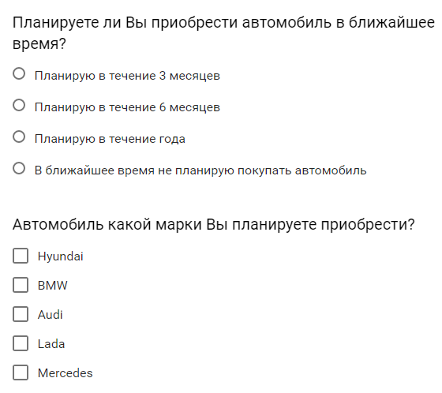
КАК ЭТО РАБОТАЕТ
Определение сегмента с помощью онлайн панели
Загрузка сегмента в DMP и его анализ
Расширение сегмента до млн и размещение на него
DMP
С помощью анкетирования или анализа профильных данных панелистов находим аудиторию, соответствующую заданным критериям (например, планирующие покупку автомобиля)
Передаем аудиторию в DMP и определяем поведенческий портрет, выделяем общие поведенческие критерии
Расширяем аудиторию через механизм look-alike и передаем в медийное пространство для размещения на нее

Slide 4
СХЕМЫ ПОСТРОЕНИЯ СЕГМЕНТА
1. Профильные данные
2. Экспресс
опрос
3. Стандартный опрос
4. Данные интернет-поведения
Социально-демографические и другие данные,
полученные при первоначальной регистрации респондента в панель или при регулярном обновлении профиля
Ключевые потребительские, поведенческие
и другие данные,
необходимые для формирования
сегмента
(2-3 вопроса)
Любые социально-демографические, потребительские
и другие данные,
формирующие
сегмент
(любое число вопросов)
Особенности
поведения
в интернете, характерные для сегмента,
собранные при
помощи трекера активности

Slide 5
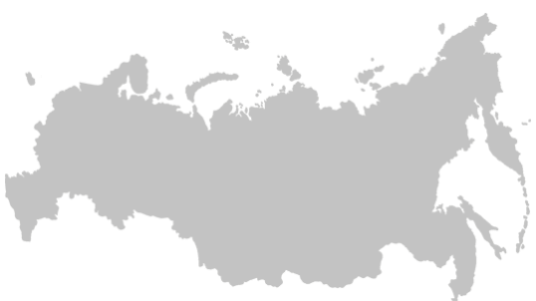
СХЕМА 1: ПРОФИЛЬНЫЕ ДАННЫЕ
Сегмент формируется из тех данных, которые указаны при первой регистрации в панель или при регулярном обновлении профильных данных (доступны даты заполнения) – см. Приложение 1
Оптимально для узких социально-демографических групп
примеры:
«самостоятельная молодежь» – мужчины и женщины в возрасте от 18 до 30 лет , работающие, одинокие, проживающие отдельно, в городах от 500 тыс. жителей
«молодые мамы» – женщины в возрасте от 18 до 24 лет с детьми от 0 до 12 мес. с доходом средний и выше, проживающие в городах от 250 тыс. жителей

Slide 6
СХЕМА 2: ЭКСПРЕСС ОПРОС
Сегмент формируется на основе 2-3 ключевых вопросов о потребительских предпочтениях
Оптимально для выделения узких сегментов в широких соц-дем группах (выборка стихийная)
примеры:
потребители определенных марок в категории (например, кофе, шоколадных плиток и т.д.)
потребители категории, посещающие определенные развлекательные интернет-ресурсы
потребители готовых завтраков, следящие за своим питанием

Slide 7
СХЕМА 3: СТАНДАРТНЫЙ ОПРОС
Опрос может включать любое количество вопросов, включая социально-демографические, потребительские, поведенческие, психографику и пр.
Позволяет сформировать сегмент любой выбранной спецификации
примеры:
потребители алкоголя, ведущие определенный образ жизни
«инноваторы», «аутсайдеры» и другие социально-психологические сегменты

Slide 8
СХЕМА 4: ДАННЫЕ ИНТЕРНЕТ-ПОВЕДЕНИЯ
Сегмент формируется на основе характеристик интернет-активности пользователей:
посещение определенных ресурсов,
использование определенных поисковых запросов,
время использования социальных сетей
возможно уточнение параметров сегмента за счет совмещения с профильными данными или проведением стандартного опроса
Наиболее точное таргетирование по наиболее актуальной и фактической информации
примеры:
родители, интересующиеся вопросами детского питания
покупатели алкоголя онлайн
посетители интернет-магазинов для домашних животных

Slide 9
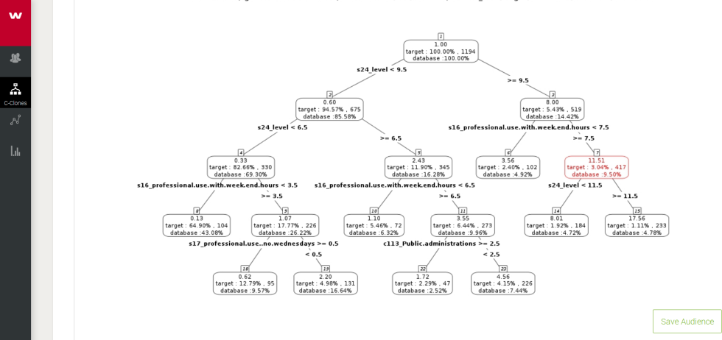
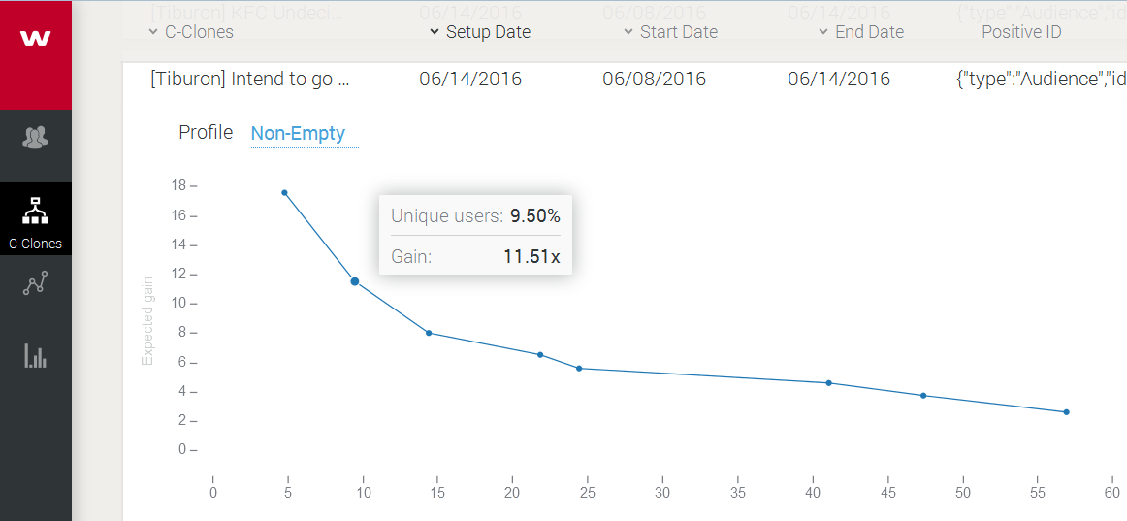
АНАЛИЗ И ПОСТРОЕНИЕ АУДИТОРИИ
Выбираем оптимальное соотношение размера и «силы» сегмента
Система дает оценку доступного объема аудиторного сегмента
Система строит анализ портрета аудитории на основе ее поведения и выделяет эффективные сегменты

Slide 10
НАСТРОЙКА КАМПАНИИ И ОЦЕНКА РЕЗУЛЬТАТА
Настройка кампании
Оптимизация
Результат
Передача аудитории в DMP
Построение look-alike
Размещение на look-alike
Оцениваем Purshase Intent
достаточно 1000 профилей
несколько миллионов профилей
~ миллион профилей
+ 50% Purshase Intent

